Slide 1
Exercice Jeu d’échecs

Slide 2

Exercice : Jeu d’échecs

Slide 3
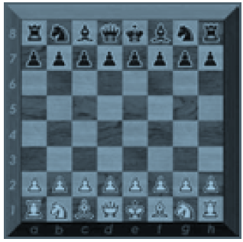
Diagramme de classes du jeu d’échecs
1°) Modéliser l’échiquier et ses cases
2°) Modéliser le joueur et ses pièces
3°) Modéliser les pièces positionnées sur les cases
4°) Positioner les méthodes : seDéplacer, roquer(), sePromouvoir()
5°) Modéliser les notions de Partie, de coup et de joueur

Slide 4
Diagramme des cas d’utilisation
En considérant un système composé d’un échiquier, des pièces et où chaque coup joué y est contrôlé, proposer un diagramme des cas d’utilisation du système ayant pour acteurs les 2 joueurs et dont les use cases sont :
- Le use case d’initialisation d’une partie
Les use cases permettant à un joueur de déplacer une pièce :
un pion
un fou
un roi
une reine
une tour
un cavalier
Ecrire le scénario nominal « Déplacer un fou sur une case vide » du use case « Déplacer un fou »
Ecrire le scénario alternatif « Déplacer un four en prenant une pièce » du use case « Déplacer un fou »

Slide 5
Diagramme des cas d’utilisation
Modifier le diagramme de use cases précédant en faisant apparaître les use cases permettant à un joueur de prendre une pièce adverse à l’aide de :
- un pion
- un fou
- un roi
- une reine
- une tour
- un cavalier
Ecrire le scénario nominal du use case Prendre une pièce avec un fou

